Slide 1
10 ноября 2020 г. студенты группы хинди кафедры зарубежного регионовдения и внешней политики ФмОиЗР ИАИ провели фестиваль, посвященный дружбе народов мира. Мероприятие включено в Перечень мероприятий РГГУ на 2020 год и состоялось в смешанном формате. Студенты представили маски и куклы разных народов мира из своих частных коллекций: экземпляры из Индии, Непала, Китая, Узбекистана, России и т.д.
Красочный мир разных стран представляли 12 кукол, одетых в традиционные национальные наряды. Куклы Индии штатов Раджастхан и Мадхья Прадеш в мужских и женских костюмах: сари шальвары, пайджамы, курты, камизы, шали, шарфы и тюрбаны. На выставке вы сможете увидеть деревянную куклу в марийском праздничном костюме. Показаны куклы Узбекистана, национальный наряд которых характеризует исторически сложившиеся традиции и особенности узбекского народа. Продемонстрирован образ китайской принцессы в традиционном костюме, который представляет собой сложный синтез собственно пестрой китайской одежды с элементами национальных костюмов соседних народов. Русскую культуру представляет фарфоровая кукла в белых праздничных одеждах.
Помимо кукол выставку дополнили маски, привезенные из разных стран. Интересными покажутся образы индуистских божеств, которые отражают дух основной религии Индии. Маска древнего индийского танцевально - драматического театра Катхакали, которая поражает буйством красок.
Участие приняли:
1. Екатерина Москаленко 4. Мария Скоробогатова
2. Алена Плотникова 5. Алина Фасахова
3. Амина Мухаметханова 6. Софья Киселева

Slide 2
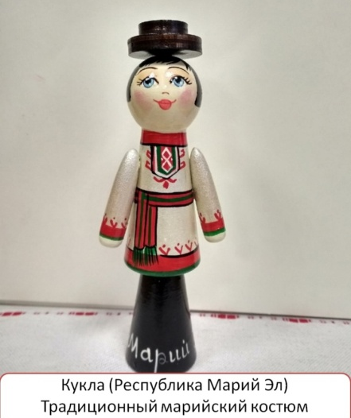
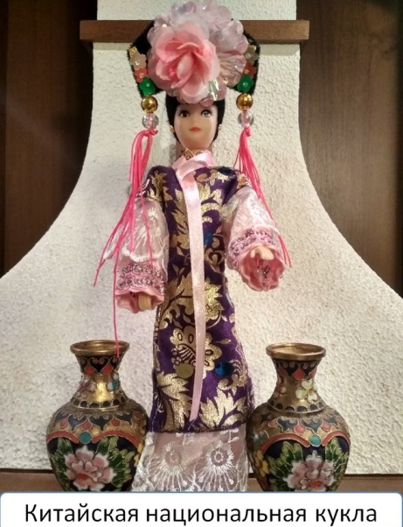
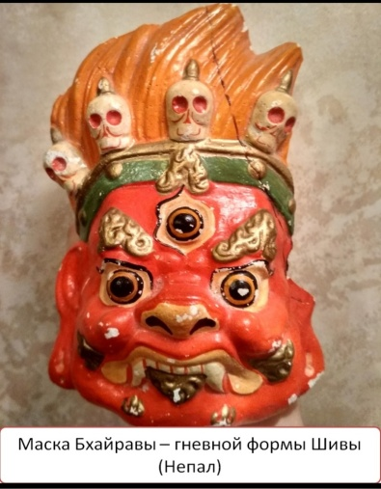

Slide 3
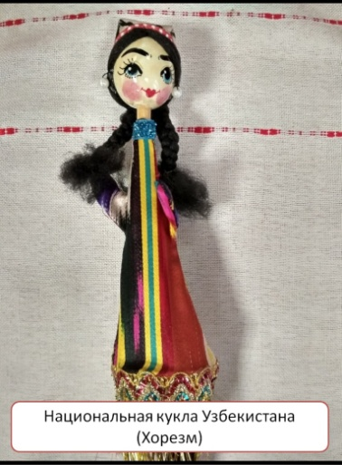
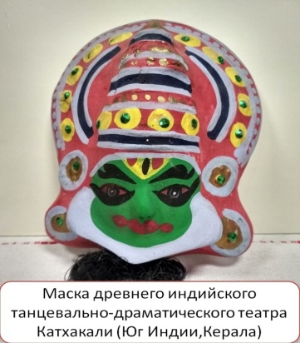
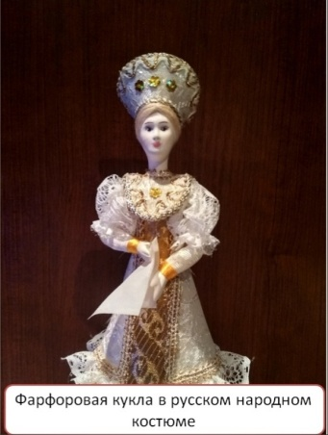

Slide 4
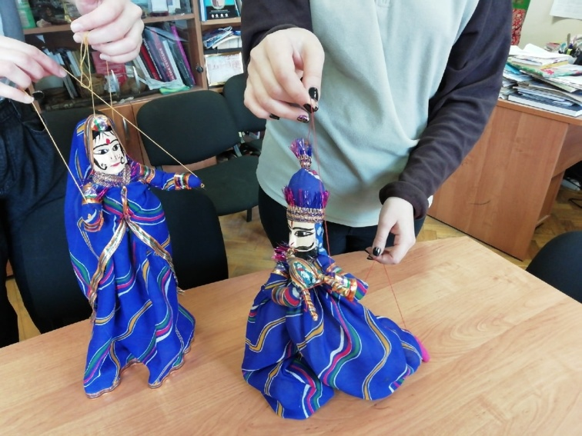
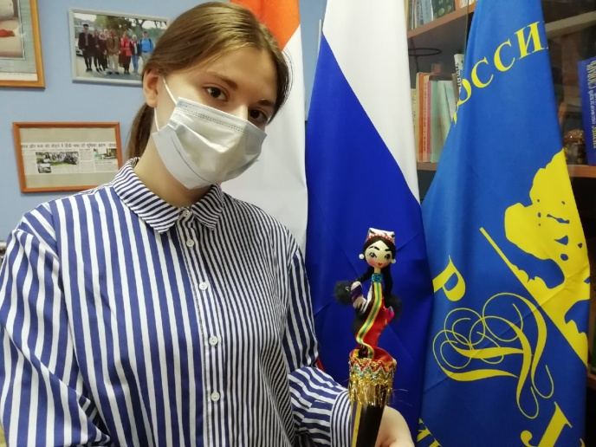
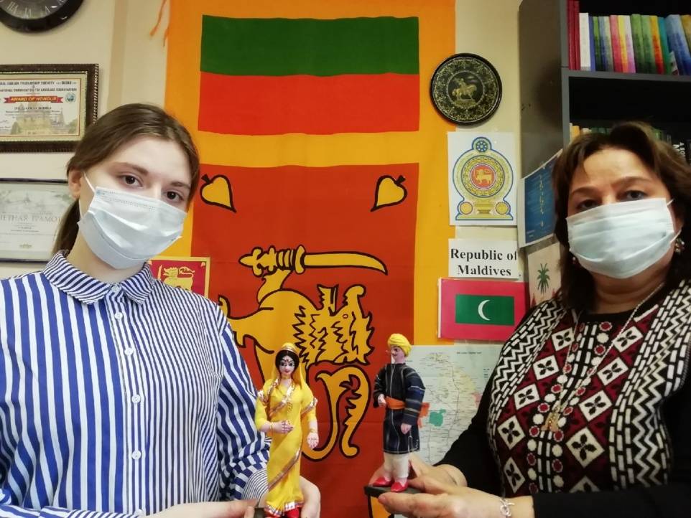

Slide 5
